Slide 1
Алгоритм Хаффмана

Slide 2
Алгоритм Хаффмана - алгоритм оптимального префиксного кодирования алфавита. Был разработан в 1952 году аспирантом Массачусетского технологического института Дэвидом Хаффманом при написании им курсовой работы. Используется во многих программах сжатия данных
Если сортировать элементы после каждого суммирования или использовать приоритетную очередь, то алгоритм будет работать за время O(NlogN). Такую асимптотику можно улучшить до O(N), используя обычные массивы.

Slide 3
Алгоритм построения бинарного кода Хаффмана
Построение кода Хаффмана сводится к построению соответствующего бинарного дерева по следующему алгоритму:
Составим список кодируемых символов, при этом будем рассматривать один символ как дерево, состоящее из одного элемента c весом, равным частоте появления символа в строке.
Из списка выберем два узла с наименьшим весом.
Сформируем новый узел с весом, равным сумме весов выбранных узлов, и присоединим к нему два выбранных узла в качестве детей.
Добавим к списку только что сформированный узел вместо двух объединенных узлов.
Если в списке больше одного узла, то повторим пункты со второго по пятый.

Slide 4
Пример:
Закодируем слово abracadabraabracadabra. Тогда алфавит будет A={a,b,r,c,d}, а набор весов (частота появления символов алфавита в кодируемом слове) W={5,2,2,1,1}
В дереве Хаффмана будет 5 узлов:
Узел | a | b | r | c | d
Вес(частота) | 5 | 2 | 2 | 1 | 1

Slide 5
Пример:
По алгоритму возьмем два символа с наименьшей частотой — это c и d. Сформируем из них новый узел cd весом 2 и добавим его к списку узлов:
Узел | a | b | r | cd
Вес(частота) | 5 | 2 | 2 | 2

Slide 6
Пример:
Затем опять объединим в один узел два минимальных по весу узла — r и cd:
Еще раз повторим эту же операцию, но для узлов rcd и b:
Узел | a | rcd | b
Вес(частота) | 5 | 4 | 2
Узел | brcd | a
Вес(частота) | 6 | 5

Slide 7
Пример:
На последнем шаге объединим два узла — brcd и a:
Остался один узел, значит, мы пришли к корню дерева Хаффмана (смотри рисунок). Теперь для каждого символа выберем кодовое слово (бинарная последовательность, обозначающая путь по дереву к этому символу от корня):
Узел | abrcd
Вес(частота) | 11
Символ | a | b | r | c | d
Код | 0 | 11 | 101 | 1000 | 1001

Slide 8
Пример:
Таким образом, закодированное слово abracadabra будет выглядеть как 01110101000010010111010. Длина закодированного слова — 23 бита. Стоит заметить, что если бы мы использовали алгоритм кодирования с одинаковой длиной всех кодовых слов, то закодированное слово заняло бы 33 бита, что существенно больше.

Slide 9
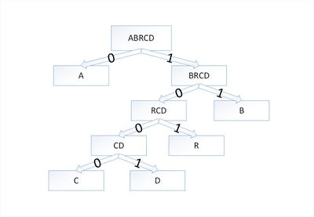
Пример:

